Slide 1
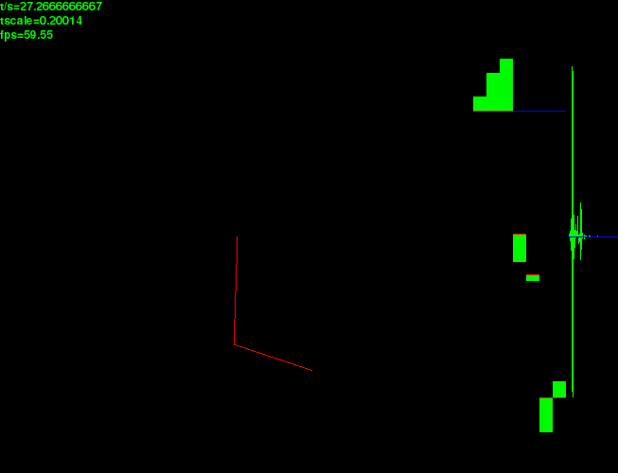
Simulation in Haskell
Geschwindigkeit
Energien
Fourier-
Transformation
Jeder Pixel weiter nach rechts bedeutet eine um 1 größere Frequenz (in Hz) in Winkeldaten
Bild von aktueller
Position
Kinetische
Energie
Potentielle
Energie
Gesamt-
Energie

